Slide 1






Jačanje inspekcije zaštite okoliša
radi učinkovite kontrole
praćenja kakvoće zraka i
sustava trgovanja emisijskim jedinicama
stakleničkih plinova,
kako bi se postigla bolja kvaliteta zraka
u Republici Hrvatskoj
Ovaj projekt financira Europska unija

Slide 2



TEMA 11: Inspekcijski nadzor
Institut za energetiku i zaštitu okoliša

Slide 3

11.7 Uloga HAA pri planiranju i provedbi inspekcijskog nadzora
HRVATSKA AKREDITACIJSKA AGENCIJA
Akreditacija je mjera za uspostavu povjerenja na tržištu proizvoda i usluga jer znači neovisnu i nepristranu ocjenu osposobljenosti tijela koja provode umjeravanja, ispitivanja, certifikaciju proizvoda, procesa i usluga, sustava upravljanja, osoblja,
inspekciju, organizaciju ispitivanja sposobnosti, verifikaciju emisija stakleničkih plinova i verifikaciju u sustavu EMAS.
Aktivnosti akreditacije u Republici Hrvatskoj provodi Hrvatska akreditacijska agencija (HAA).
Hrvatska akreditacijska agencija javna je neprofitna ustanova koja djeluje na temelju Zakona o akreditaciji (NN br. 158/03 i NN br. 75/09, 56/13).
Institut za energetiku i zaštitu okoliša

Slide 4
11.7 Uloga HAA pri planiranju i provedbi inspekcijskog nadzora
HRVATSKA AKREDITACIJSKA AGENCIJA
HAA je osnovana radi provedbe hrvatskog tehničkog zakonodavstva koje je usklađeno s pravnom stečevinom Europske unije (Acquis communautaire). Tehničkim se propisima uređuje sigurnost proizvoda i sloboda kretanja na unutarnjem tržištu, zaštita zdravlja građana, zaštita potrošača, zaštita okoliša i druga područja od javnog interesa.
HAA je neovisna, neprofitna i nekomercijalna nacionalna akreditacijska ustanova i zadovoljava sve zahtjeve međunarodne i europske norme za akreditacijska tijela koja je u Republici Hrvatskoj prihvaćena kao hrvatska norma HRN EN ISO/IEC 17011:2005 i zahtjeve Uredbe (EZ) br. 765/2008 Europskog parlamenta i Vijeća od 9. srpnja 2008. o utvrđivanju zahtjeva za akreditaciju i za nadzor tržišta s obzirom na stavljanje proizvoda na tržište.
Institut za energetiku i zaštitu okoliša

Slide 5
11.7 Uloga HAA pri planiranju i provedbi inspekcijskog nadzora
HRVATSKA AKREDITACIJSKA AGENCIJA
HAA predstavlja Republiku Hrvatsku u europskim i međunarodnim organizacijama za akreditaciju i sudjeluje u njihovom radu.
HAA je punopravni član EA i potpisnik EA MLA (Europska suradnja na akreditaciji).
HAA je punopravni član ILAC i potpisnik ILAC MRA (Međunarodna organizacija za akreditaciju laboratorija).
HAA je potpisala Multilateralni sporazum o priznavanju jednakosti akreditacije s EA - EA MLA - za 6 akreditacijskih shema 29. travnja 2010. i za područje akreditacije verifikatora stakleničkih plinova 3. listopada 2014, i s ILAC-om (ILAC MRA) Sporazum o uzajamnom priznavanju akreditacije laboratorija 29. travnja 2010. godine i za područje inspekcije 2012.
Institut za energetiku i zaštitu okoliša

Slide 6
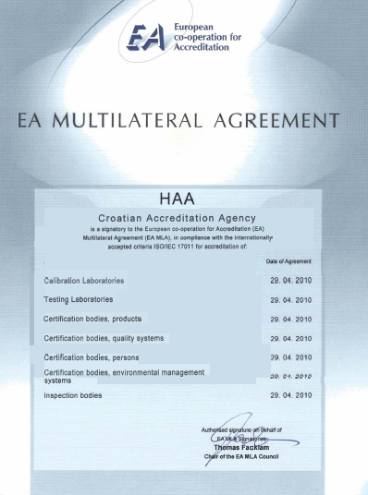
11.7 Uloga HAA pri planiranju i provedbi inspekcijskog nadzora
Institut za energetiku i zaštitu okoliša

Slide 7
11.7 Uloga HAA pri planiranju i provedbi inspekcijskog nadzora
HRVATSKA AKREDITACIJSKA AGENCIJA
Ocjenu sukladnosti proizvoda, procesa i usluga s tehničkim propisima i normama provode stručno i tehnički osposobljeni laboratoriji, cetifikacijska, inspekcijska i druga tijela.
Međunarodno priznati način dokazivanja osposobljenosti za ocjenjivanje je akreditacija.
Akreditirana tijela daju povjerenje u usluge ispitivanja, certifikacije, inspekcije, umjeravanja, ispitivanja sposobnosti, verifikacije bez obzira radi li se o zakonski uređenom području ili u dragovoljnom području.
Institut za energetiku i zaštitu okoliša

Slide 8
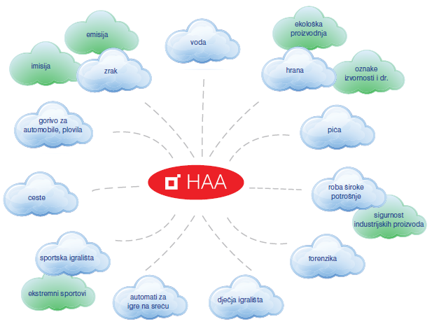
11.7 Uloga HAA pri planiranju i provedbi inspekcijskog nadzora
HAA – akreditacija se koristi u razni granama gospodarstva, zaštite okoliša, zaštite zdravlja i zaštite potrošača.
Institut za energetiku i zaštitu okoliša

Slide 9
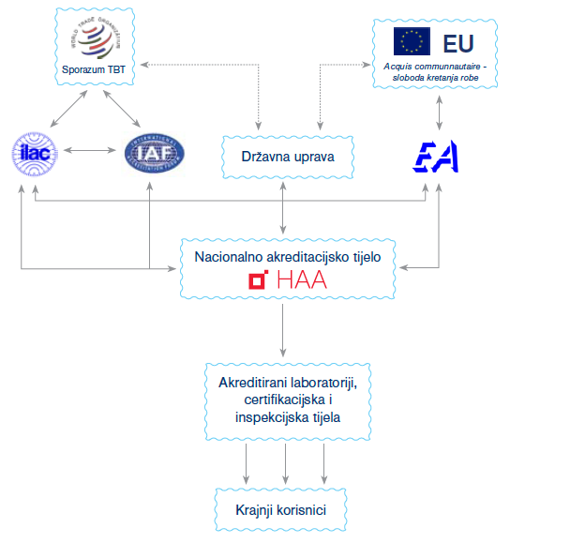
11.7 Uloga HAA pri planiranju i provedbi inspekcijskog nadzora
Uloga HAA u međunarodnoj razmjeni roba i usluga
Institut za energetiku i zaštitu okoliša

Slide 10
11.7 Uloga HAA pri planiranju i provedbi inspekcijskog nadzora
HRVATSKA AKREDITACIJSKA AGENCIJA
HAA provodi postupke akreditacije i održavanja akreditacije prema zahtjevima
određenim sljedećim nacionalnim, europskim i međunarodnim normama i normativnim dokumentima:
Shema | Kriteriji
Ispitni laboratoriji | HRN EN ISO/IEC 17025
Umjerni laboratoriji | HRN EN ISO/IEC 17025
Medicinski laboratoriji | HRN EN ISO 15189
Certifikacijska tijela za proizvode | HRN EN ISO/IEC 17065
Certifikacijska tijela za sustave upravljanja | HRN EN ISO/IEC 17021-1
Certifikacijska tijela za osoblje | HRN EN ISO/IEC 17024
Inspekcijska tijela | HRN EN ISO/IEC 17020
Institut za energetiku i zaštitu okoliša

Slide 11
11.7 Uloga HAA pri planiranju i provedbi inspekcijskog nadzora
HRVATSKA AKREDITACIJSKA AGENCIJA
Shema | Kriteriji
Organizatori ispitivanja sposobnosti | HRN EN ISO/IEC 17043
Verifikatori emisija stakleničkih plinova | HRN EN ISO 14065 Uredba EZ/600/2012 Uredba EZ//2016/2072 Uredba EZ//2015/757
EMAS verifikatori | HRN EN ISO/IEC 17021-1 Uredba (EZ) 1221/2009
Institut za energetiku i zaštitu okoliša

Slide 12
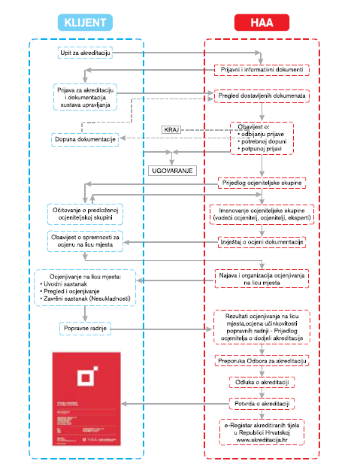
11.7 Uloga HAA pri planiranju i provedbi inspekcijskog nadzora
POSTUPAK
AKREDITACIJE
Institut za energetiku i zaštitu okoliša

Slide 13
11.7 Uloga HAA pri planiranju i provedbi inspekcijskog nadzora
PREDPRIJAVNE AKTIVNOSTI
Organizacija zainteresirana za dobivanje akreditacije od strane nacionalnog akreditacijskog tijela, koje u Republici Hrvatskoj predstavlja HAA treba se upitom obratiti agenciji o shemi i područje za koje je zaintesirana.
UPIT se može podnijeti:
putem internetskih stranica HAA (http://www.akreditacija.hr/eupit)
putem e-maila
telefonskim putem
osobnim posjetom u HAA
Najkasnije u roku od tjedan dana nakon primitka upita ibez obzira na način podnošenja upita, HAA će upit ocijeniti i stranki dostaviti prijavne i informativne dokumente.
Institut za energetiku i zaštitu okoliša

Slide 14
11.7 Uloga HAA pri planiranju i provedbi inspekcijskog nadzora
PRIJAVA ZA AKREDITACIJU
U pravilu, prijava za akreditaciju podnosi se kada stranka može pružiti dokaze da ima dokumentiran, primijenjen i održavan sustav upravljanja, temeljen na relevantnoj normi i drugim pripadnim dokumentima, što znači da je pripremljena za ocjenjivanje.
Organizacija zainteresirana za akreditaciju predaje prijavne dokumente HAA-u.
HAA pokreće postupak akreditacije i ugovaranje sa strankom nakon što su prijavni dokumenti kompletni i valjani.
Institut za energetiku i zaštitu okoliša

Slide 15
11.7 Uloga HAA pri planiranju i provedbi inspekcijskog nadzora
OCJENJIVANJE
Nakon što HAA ocijeni da je prijava potpuna i valjana, pokreće se postupak akreditacije, a što u prvom koraku nakon ugovaranja zahtijeva odabir ocjenjiteljske skupine.
Skupinu ocjenitelja koja provodi ocjenjivanje čine vodeći ocjenitelj te jedan ili više ocjenitelja i/ili eksperata. Broj ocjenitelja ovisi o opsegu prijavljenog područja akreditacije.
Svi članovi skupine ocjenitelja, uključujući eksperte i ocjenitelje vježbenike, obvezni su zadovoljiti zahtjeve nepristranosti, neovisnosti i čuvanja tajnosti povjerljivih dokumenata i podataka.
Institut za energetiku i zaštitu okoliša

Slide 16
11.7 Uloga HAA pri planiranju i provedbi inspekcijskog nadzora
OCJENJIVANJE
OCJENA DOKUMENTACIJE
Ocjenom dokumentacije sustava upravljanja organizacije utvrđuje se sukladnost dokumenata i zapisa sa zahtjevima relevantne norme te propisima i pravilima koja se odnose na postupak akreditacije.
Daljnji postupak akreditacije teče nakon otklanjanja nesukladnosti utvrđenih tijekom ocjene dokumentacije.
Tek kad je cjelokupna dokumentacija sukladna relevantnim kriterijima (npr. Dokumentacija laboratorija prema HRN EN ISO/IEC 17025) pristupa se ocjenjivanju na licu mjesta.
Institut za energetiku i zaštitu okoliša

Slide 17
11.7 Uloga HAA pri planiranju i provedbi inspekcijskog nadzora
OCJENJIVANJE
OCJENJIVANJE NA LICU MJESTA
Ocjenjivanje na licu mjesta ključni je dio postupka akreditacije.
Ocjenjivanje se provodi na način određen normom HRN EN ISO 19011, a sastoji se od tri temeljne faze:
- uvodni sastanak,
- pregled i ocjenjivanje,
- završni sastanak.
Na uvodnom sastanku, prije početka pregleda i ocjenjivanja, ocjenitelji i predstavnici podnositelja prijave potvrđuju, pored ostaloga, plan ocjenjivanja i
konačno područje ocjenjivanja koje se nakon toga više ne smije mijenjati.
Institut za energetiku i zaštitu okoliša

Slide 18
11.7 Uloga HAA pri planiranju i provedbi inspekcijskog nadzora
OCJENJIVANJE
OCJENJIVANJE NA LICU MJESTA
Pregled i ocjenjivanje obuhvaćaju različite metode i tehnike ocjenjivanja kojima HAA ocjeniteljska skupina skuplja informacije o osposobljenosti neke organizacije prema relevantnom kriteriju (npr. HRN EN ISO/IEC 17025) u definiranom području akreditacije (npr. Ispitivanje kvalitete zraka prema standardnim ispitnim metodama).
Završni sastanak završni je korak ocjenjivanja na licu mjesta na kojem skupina ocjenitelja obavještava predstavnike podnositelja prijave o rezultatima
provedenog ocjenjivanja (preporuka što se prihvaća u akreditaciji, uz uvjet otklanjanja nesukladnosti koje se tijekom pregleda utvrde).
Institut za energetiku i zaštitu okoliša

Slide 19
11.7 Uloga HAA pri planiranju i provedbi inspekcijskog nadzora
OCJENJIVANJE
ODLUKA O AKREDITACIJI
Nakon što se otklone svi nedostaci i ocjeniteljska skupina usuglasi konačno područje akreditacije neke organizacije, svi izvještaji i zapisi predmeta akreditacije dolaze pred Odbor za akreditaciju koji preispituje cijeli postupak akreditacije.
Odbor za akreditaciju donosi konačnu preporuku vezanu za akreditaciju.
Temeljem preporuke Odbora za akreditaciju, Ravnatelj HAA donosi odluku o akreditaciji.
Nakon pozitivne odluke o akreditaciji izdaje se POTVRDA O AKREDITACIJI.
Institut za energetiku i zaštitu okoliša

Slide 20
11.7 Uloga HAA pri planiranju i provedbi inspekcijskog nadzora
AKREDITACIJA
Potvrda o akreditaciji javni je dokument.
Nakon dobivanja potvrde o akreditaciji, organizacija koja ju je stekla može se pozivati na status akreditacije – izjavnom rečenicom ili akreditacijskim simobolom.
Registar akreditacija javno je dostupan ja http://www.akreditacija.hr/registar
Može se pretraživati kako bi se dobila informacija o statusu i području akreditacije.
Institut za energetiku i zaštitu okoliša

Slide 21
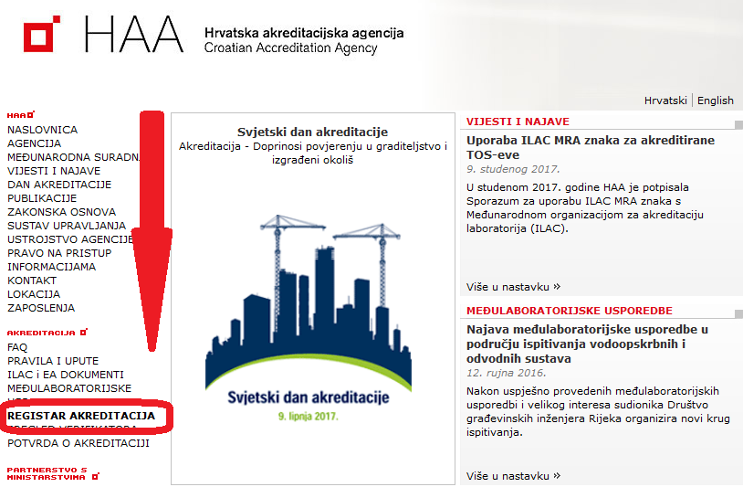
11.7 Uloga HAA pri planiranju i provedbi inspekcijskog nadzora
AKREDITACIJA
Institut za energetiku i zaštitu okoliša

Slide 22
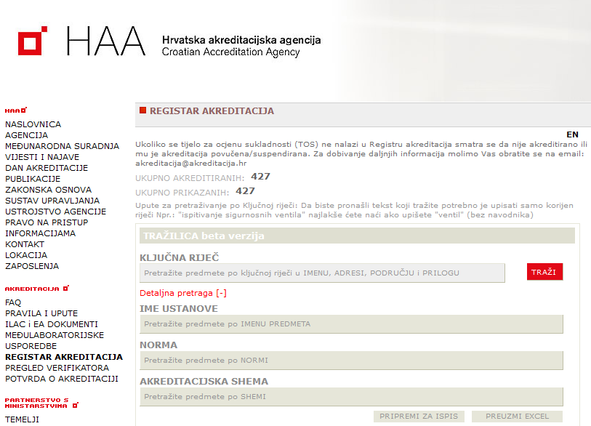
11.7 Uloga HAA pri planiranju i provedbi inspekcijskog nadzora
AKREDITACIJA
Institut za energetiku i zaštitu okoliša

Slide 23
11.7 Uloga HAA pri planiranju i provedbi inspekcijskog nadzora
NADZOR
HAA provodi nadzor nad akreditiranim tijelima s ciljem osiguravanja stalnog zadovoljenja propisanih zahtjeva za obavljanje poslova za koje je akreditacija dodijeljena.
Uvjet za održavanje potvrde o akreditaciji je trajno i potpuno zadovoljavanje akreditacijskih kriterija.
Nadzor se provodi tijekom cijelog nadzornog razdoblja koje traje od dana izdavanja potvrde o akreditaciji do dana isteka njene važnosti (5 godina).
HAA razlikuje dvije vrste nadzornih pregleda:
- redovne nadzorne preglede i
- izvanredne nadzorne preglede.
Institut za energetiku i zaštitu okoliša

Slide 24
11.7 Uloga HAA pri planiranju i provedbi inspekcijskog nadzora
NADZOR
Područje akreditacije može se tijekom važenja potvrde o akreditaciji mijenjati:
sužavati
proširivati.
U sklopu nadzornih pregleda, ili neovisno o njima, tijal mogu proširivati, sužavati ili na bilo koji drugi način mijenjati područje akreditacije (npr. usvajanje novog izdanja ispitne norme).
Područje akreditacije definirano je Prilogom potvrdi o akreditaciji, na kojem se jasno naznačava za što je tijelo osposobljeno (npr. konkretne metode ispitivanja).
Institut za energetiku i zaštitu okoliša

Slide 25
11.7 Uloga HAA pri planiranju i provedbi inspekcijskog nadzora
PRIMJER: OCJENJIVANJE LABORATORIJA
Ocjenjivanje provodi skupinu ocjenitelja kojakoju čine osposobljeni vodeći ocjenitelj te jedan ili više ocjenitelja i/ili eksperata.
Ocjenjivanje ispitnog laboratorija provodi se sukladno zahtjevima HRN EN ISO/IEC 17025.
Vodeći ocjenitelj uobičajeno ocjenjuje sustav upravljanja laboratorijem, a ocjenitelji tehničke zahtjeve i metode ispitivanja.
Eksperti ocjenjuju primjenu metoda ispitivanja.
Institut za energetiku i zaštitu okoliša

Slide 26
11.7 Uloga HAA pri planiranju i provedbi inspekcijskog nadzora
PRIMJER: OCJENJIVANJE LABORATORIJA
Vodeći ocjenitelj sukladno normi HRN EN ISO/IEC 17025 ocjenjuje:
organizaciju laboratorija
sustav upravljanja laboratorijem
upravljanje dokumentima i zapisima
ugovaranje, podugovaranje i nabavu
povratne informacije i pritužne
upravljanje nesukladnim radom
poboljšavanja, popravne i prevetivne radnje
unutrašnji audit
preispitivanje upravljanja (upravinu ocjenu)
Institut za energetiku i zaštitu okoliša

Slide 27
11.7 Uloga HAA pri planiranju i provedbi inspekcijskog nadzora
PRIMJER: OCJENJIVANJE LABORATORIJA
Tehnički ocjenitelj sukladno normi HRN EN ISO/IEC 17025 ocjenjuje:
OSOBLJE
ima li laboratorij osposobljeno osoblje
kako se odražva osposobljenost
koji su dokazi osposobljenosti
koja su ovlaštenja, odgovornosti i zadaci osoblja
kako se vode svi potrebi zapisi
kako se utvrđuju potrebe za osposobljavanjem i kako se provodi osposobljavanje
kako se vrednuje osposobljavanje osoblja...
Institut za energetiku i zaštitu okoliša

Slide 28
11.7 Uloga HAA pri planiranju i provedbi inspekcijskog nadzora
PRIMJER: OCJENJIVANJE LABORATORIJA
Tehnički ocjenitelj sukladno normi HRN EN ISO/IEC 17025 ocjenjuje:
UVJETI SMJEŠTAJA I OKOLIŠA
ima li laboratorij potrebnu infrastrukturu
provodi li laboratorij svoje aktivnosti u zadovoljavajućima uvjetima
bilježe li se uvjeti okoliša
pazi li se na to da ne postoje poremećaji koji će dovesti do sumnje u valjanost rezultata ispitivanja...
Institut za energetiku i zaštitu okoliša

Slide 29
11.7 Uloga HAA pri planiranju i provedbi inspekcijskog nadzora
PRIMJER: OCJENJIVANJE LABORATORIJA
Tehnički ocjenitelj sukladno normi HRN EN ISO/IEC 17025 ocjenjuje:
METODE ISPITIVANJA
provode li se ispitivanja u skladu s normama ispitivanja
prate li se promjene u ispitnim normama i usvajaju li se
jesu li ispunjeni svi kriteriji koje norma ispitivanja zahtijeva
provjera provedbe metode ispitivanja kroz demonstraciju:
- provjera ispitivanja na terenu
- provjera ispitivanja u laboratoriju
- provjera zapisa i izvještaja
- provjera proračuna i iskazivanja rezultata ...
Institut za energetiku i zaštitu okoliša

Slide 30
11.7 Uloga HAA pri planiranju i provedbi inspekcijskog nadzora
PRIMJER: OCJENJIVANJE LABORATORIJA
Tehnički ocjenitelj sukladno normi HRN EN ISO/IEC 17025 ocjenjuje:
OPREMA
ima li laboratorij svu potrebnu opremu
zadovoljava li oprema potrebne kriterije
vode li se zapisi o opremi
održava li se oprema
umjerava li se oprema
je li oprema jednoznačno označena
je li označeno njeno umjerno stanje
s kojom opremom se provode koja ispitivanja
kako se postupa s neispravnom opremom ...
Institut za energetiku i zaštitu okoliša

Slide 31
11.7 Uloga HAA pri planiranju i provedbi inspekcijskog nadzora
PRIMJER: OCJENJIVANJE LABORATORIJA
Tehnički ocjenitelj sukladno normi HRN EN ISO/IEC 17025 ocjenjuje:
MJERNA SLJEDIVOST
je li oprema mjeriteljski sljediva
postoji li program umjeravanja
je li učestalost umjeravanja zadovoljavajuća
održava li se oprema
umjerava li se oprema
je li potvrda o umjeravanju sljediva (izdana od akreditiranog umjernog laboratorija)
kako se postupa s referentnim etalonima i materijalima...
Institut za energetiku i zaštitu okoliša

Slide 32
11.7 Uloga HAA pri planiranju i provedbi inspekcijskog nadzora
PRIMJER: OCJENJIVANJE LABORATORIJA
Tehnički ocjenitelj sukladno normi HRN EN ISO/IEC 17025 ocjenjuje:
RUKOVANJE S PREDMETIMA ISPITIVANJA
kako se rukuje s predmetima ispitivanja
osigurava li se sljedivost da ne dođe do mješanja ili zabune
postupa li se s predmetima ispravno da bi se dobila ispravna informacija prilikom ispitivanja ...
Institut za energetiku i zaštitu okoliša

Slide 33
11.7 Uloga HAA pri planiranju i provedbi inspekcijskog nadzora
PRIMJER: OCJENJIVANJE LABORATORIJA
Tehnički ocjenitelj sukladno normi HRN EN ISO/IEC 17025 ocjenjuje:
OSIGURAVANJE KVALITETE REZULTATA
provode li se unutrašnje mjere kontrole kvalitete
kakvi su rezultati unutrašnje kvalitete
što se poduzima u slučaju loših rezultata
sudjeluje li laboratorij u programima međulaboratorijskih usporedbi i ispitivanja sposobnosti
koja je učestalost sudjelovanja
vrednuju li se rezultati sudjelovanja
kako se koriste rezultati osiguravanja kvalitete u radu laboratorija...
Institut za energetiku i zaštitu okoliša

Slide 34
11.7 Uloga HAA pri planiranju i provedbi inspekcijskog nadzora
PRIMJER: OCJENJIVANJE LABORATORIJA
Tehnički ocjenitelj sukladno normi HRN EN ISO/IEC 17025 ocjenjuje:
PRIKAZIVANJE REZULTATA
sadrže li ispitni izvještaji sve potrebne informacije
jesu li proračuni točni
postoji li sljedivost od sirovih podataka do izvještaja
jesu li točno navedene metode ispitivanja i eventualna odstupanja
sadrži li izvještaj sve bitne informacije koje navodi ispitna norma
tko izrađuje, tko odobrava izvještaje
kako se izvještaji isporučuju kupcu
kako se postupa u slučajevima pogrešaka u izvještajima ...
Institut za energetiku i zaštitu okoliša

Slide 35
11.7 Uloga HAA pri planiranju i provedbi inspekcijskog nadzora
POTVRDA O AKREDITACIJI
Institut za energetiku i zaštitu okoliša

Slide 36
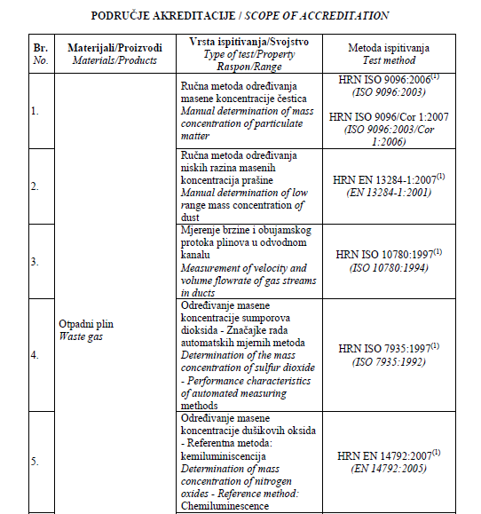
11.7 Uloga HAA pri planiranju i provedbi inspekcijskog nadzora
PRILOG POTVRDI
O AKREDITACIJI
Institut za energetiku i zaštitu okoliša

Slide 37
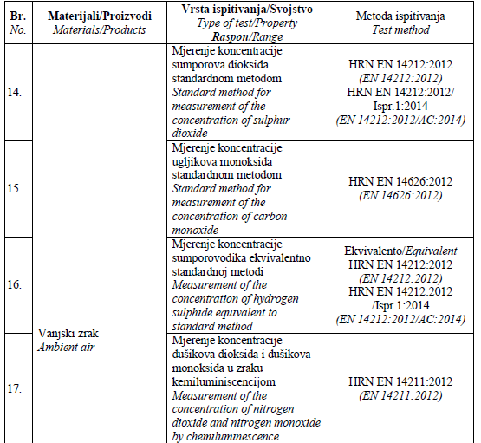
11.7 Uloga HAA pri planiranju i provedbi inspekcijskog nadzora
PRILOG POTVRDI
O AKREDITACIJI
Institut za energetiku i zaštitu okoliša

Slide 38
HVALA NA PAŽNJI
Institut za energetiku i zaštitu okoliša

